Slide 1
O mercado brasileiro de Dados e IA: o que um banco precisa saber para contratar, capacitar e investir
TECH CHALLENGE · FASE 3 · GRUPO 18
Arthur Luna da Silva · Isaque da Silva Lacerda · Natália Vartuli Cordeiro Boletig · Paulo Emanuel de Souza Coutinho
Pós-Graduação em Data Analytics · FIAP · Outubro/2026
Notes:
Somos o Grupo 18. Neste trabalho fizemos o papel de uma consultoria de dados contratada por um grande banco que quer expandir sua área de Dados e IA. Em cinco minutos vamos mostrar o que o mercado diz e o que recomendamos.

Slide 2
Um banco quer crescer em Dados e IA e precisa decidir onde colocar o esforço
CONTEXTO E OBJETIVO
1
2
3
Contratar
Capacitar
Investir
Quais perfis são mais disputados, quanto custam e o que atrai esses profissionais.
Quais linguagens e ferramentas formam a base do time e onde investir em treinamento.
Em que ponto está a IA, onde já traz resultado e o que ainda trava.
De onde vêm os dados: as três últimas edições da pesquisa State of Data Brasil, com 14.002 respostas no total. Cada edição ouviu um grupo diferente de pessoas, então comparamos retratos, não as mesmas pessoas ao longo do tempo.
Respostas válidas por edição, após remover duplicatas: 5.293 (2023-2024), 5.215 (2024-2025) e 3.494 (2025-2026).
Notes:
O banco tem três decisões pela frente: quem contratar, no que capacitar o time e onde investir em tecnologia. Para responder, usamos a State of Data Brasil, da Data Hackers com a Bain, nas três últimas edições. Vale lembrar que cada edição ouviu pessoas diferentes.

Slide 3
Quatro mensagens para a liderança
RESUMO EXECUTIVO
98%
A IA virou rotina
36%
Bancos estão à frente
98% dos profissionais já usam IA generativa, contra 81% dois anos antes. Nos bancos, 56% já têm a ferramenta paga pela empresa.
36% dos profissionais de bancos já veem IA em produção gerando resultado, contra 25% nos outros setores. A maioria ainda está em pilotos.
39%
O gargalo é gente e dados
52%
Sênior é caro e quer flexibilidade
O que mais trava a IA é falta de gente preparada (39%) e dados que não estão prontos (37%). Tecnologia não aparece no topo.
52% dos seniores ganham mais de R$ 12 mil por mês, contra 11% dos plenos. E 43% querem híbrido flexível, mas só 20% têm.
Números da edição 2025-2026, salvo quando há comparação entre edições. As bases de cada número estão nos slides seguintes.
Notes:
Se a liderança guardar só quatro coisas, são estas: a IA virou rotina; os bancos estão à frente em levar IA para produção; o que trava não é tecnologia, é gente e dados; e talento sênior custa caro e quer flexibilidade. Os próximos slides mostram de onde vem cada uma.

Slide 4
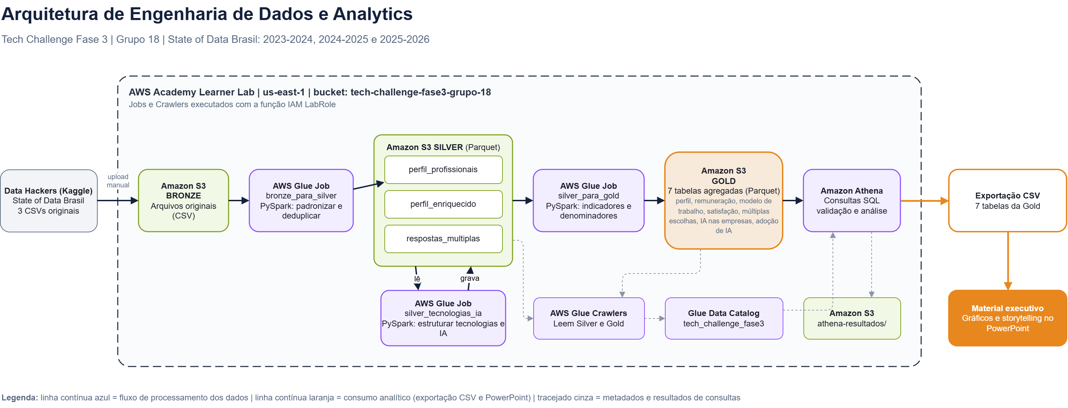
Da pesquisa bruta ao gráfico: um pipeline em camadas na AWS
COMO OS DADOS FORAM TRATADOS
Por que em camadas: o original fica intacto, a limpeza é feita uma vez e todos os gráficos saem da mesma fonte.
Notes:
Montamos tudo na AWS. O arquivo original fica intacto no Bronze, o Glue com Spark limpa e padroniza, e a camada Gold entrega os indicadores prontos, consultados pelo Athena. Assim todos os números da apresentação saem da mesma fonte.

Slide 5
Analistas, cientistas e engenheiros de dados são 57% dos profissionais, que se concentram no Sudeste
COMO O MERCADO ESTÁ ESTRUTURADO
3.494
profissionais ouvidos em 2025-2026
48%
são seniores ou especialistas
64%
estão no Sudeste
20%
estão fora do Sul e do Sudeste
Bases 2025-2026: cargo e senioridade informados por 2.500 pessoas; região por 3.369. "Outra opção" e cargos menores omitidos.
Notes:
O mercado tem um núcleo claro: analistas, cientistas e engenheiros de dados. Quase metade é sênior ou especialista, e dois terços estão no Sudeste. Para o banco, isso quer dizer que a disputa por talentos acontece principalmente no eixo Sul-Sudeste.

Slide 6
Engenheiros e seniores estão no topo da remuneração, e os bancos pagam mais no nível Sênior
QUANTO O MERCADO PAGA
Na prática: o salário dá um salto de Pleno para Sênior (de cerca de 10% para 49% a 61% acima de R$ 12 mil). Por região, o Sudeste paga mais no geral (45% contra 32% no Nordeste), mas entre seniores a diferença some (49% contra 56%).
2025-2026. Cargos com pelo menos 50 respostas. Bases por nível nos bancos: 97, 135, 193, 70. Seniores por região: 526 no Sudeste e 86 no Nordeste. Faixas salariais, não valores exatos.
Notes:
Os cargos de engenharia e ciência são os mais bem pagos: de quase metade a dois terços ganham mais de 12 mil por mês, contra menos de 20% nos cargos de análise. O grande salto acontece do Pleno para o Sênior, e nesse nível os bancos pagam acima do mercado. Na região, a diferença vem mais do perfil de quem mora lá do que do salário de cada nível.

Slide 7
Mulheres são 22% dos profissionais e aparecem menos nas faixas mais altas, mesmo no nível Sênior
DIVERSIDADE DE GÊNERO
Para o banco: a diferença aparece nas três edições, de 7 a 14 pontos. Vale auditar a equidade salarial por nível e cargo e definir metas para atrair mais mulheres.
Seniores em 2025-2026: 178 mulheres e 675 homens. É uma associação: a diferença não isola cargo, região e setor.
Notes:
Mulheres são pouco mais de um em cada cinco profissionais, e isso quase não mudou em três anos. Mesmo comparando só seniores, elas aparecem menos nas faixas acima de 12 mil. Não dá para apontar uma causa única, mas é um sinal claro para o banco olhar a própria equidade salarial.

Slide 8
43% querem trabalho híbrido flexível, mas só 20% trabalham assim
MODELO DE TRABALHO E ATRAÇÃO
O que atrai
Salário vem primeiro (83%), seguido de flexibilidade remota (57%) e plano de carreira (32%).
O que retém
Quem trabalha no modelo que prefere está mais satisfeito: 76% contra 62%.
Para o banco
Oferecer híbrido flexível é um diferencial barato frente a quem exige dias fixos no escritório.
Base: 3.227 respondentes. Critérios de escolha: cada pessoa pode marcar mais de um. Satisfação e modelo andam juntos, mas um não explica o outro sozinho.
Notes:
Aqui está um desencontro claro: quase metade quer o híbrido flexível, mas só um em cada cinco trabalha assim. Na hora de escolher emprego, salário vem primeiro, e logo depois vem flexibilidade. Para o banco, flexibilidade é uma forma barata de competir por talentos.

Slide 9
Python, SQL e AWS formam a base técnica, e nos bancos a AWS pesa ainda mais
TECNOLOGIAS
Na prática: a liderança da AWS nos bancos se repete nas três edições (63%, 63%, 68%). No BI, o Power BI lidera com folga (59%), e nos bancos o QuickSight, da AWS, aparece em 19%, contra 4% nos demais.
Bases: 2.095 (linguagens); 427 bancos e 1.668 demais setores (cloud 2025-2026); bancos nas edições anteriores: 747 e 824. Cada pessoa pode marcar mais de uma opção. Uso não mede vagas abertas.
Notes:
Python e SQL são praticamente universais. Na cloud, a AWS lidera, e nos bancos ela pesa ainda mais: dois terços dos profissionais usam, e isso se repete nas três edições. Por isso Python, SQL e AWS são a base natural de uma trilha de capacitação, sem abandonar Azure e Google Cloud.

Slide 10
A IA já é rotina para 98% dos profissionais, e os bancos estão à frente em levar projetos para produção
IA: ADOÇÃO, RESULTADOS E DESAFIOS
98%
Desafios: o que trava
Falta de gente preparada (39%), dados que não estão prontos (37%) e casos de uso pouco claros (32%).
A cobrança aumentou
Quem cita retorno não comprovado como barreira passou de 15% para 28% em dois anos.
usam IA generativa no trabalho (eram 81% em 2023-2024)
56%
dos profissionais de bancos têm IA paga pela empresa (39% nos demais)
2025-2026. Adoção: 2.100 respostas. Projetos: 97 bancos e 549 demais setores (relatos de profissionais, não de empresas; base de bancos pequena). Barreiras: 587 respostas.
Notes:
A IA virou rotina: praticamente todo mundo usa, e as empresas passaram a pagar pela ferramenta, com os bancos na frente. Os bancos também têm mais projetos em produção gerando resultado, mas a maioria ainda está em piloto. E o que trava não é tecnologia: é falta de gente preparada e de dados prontos. A cobrança por retorno quase dobrou.

Slide 11
Para o banco: contratar com foco, capacitar a base e investir em dados prontos para IA
OPORTUNIDADES E RECOMENDAÇÕES
1
Contratar
2
Capacitar
3
Investir
Priorizar Engenharia de Dados, Analytics Engineering e ML/IA
Orçar faixas competitivas para Sênior, onde o salário dá o salto
Oferecer híbrido flexível e auditar a equidade salarial
Trilha de IA aplicada ao negócio para toda a área de dados
Python, SQL e AWS como base técnica comum
Formar analistas internos para funções de engenharia
Governança e qualidade para deixar os dados prontos para IA
Ferramentas corporativas de IA com segurança e privacidade
Levar pilotos à produção com metas de retorno desde o início
Cuidados na leitura: a pesquisa descreve quem respondeu, não toda a população; os salários vêm em faixas; algumas bases de bancos são pequenas. Corrigimos um erro de rótulo de cloud na base 2023-2024 da fonte, validado por cruzamento com as ferramentas de BI. Scripts, notebooks e instruções de reprodução estão nos anexos.
Obrigado
Notes:
Fechando com as recomendações. Contratar com foco nos perfis de engenharia e com orçamento realista para seniores. Capacitar o time numa base comum de Python, SQL, AWS e IA aplicada. E investir em deixar os dados prontos para IA, porque é aí que está o gargalo. Lembrando que a pesquisa retrata quem respondeu, não o mercado inteiro. Obrigado, ficamos à disposição para perguntas.

